Slide 1
Corona-Update 13.04.2021

Slide 2
Zusammenfassung - neue Fälle (negativ) - Virusvarianten (Daten KW 12) - Intensivbelegung (negativ) -Todesfälle (negativ) - Impfungen (positiv)

Slide 3
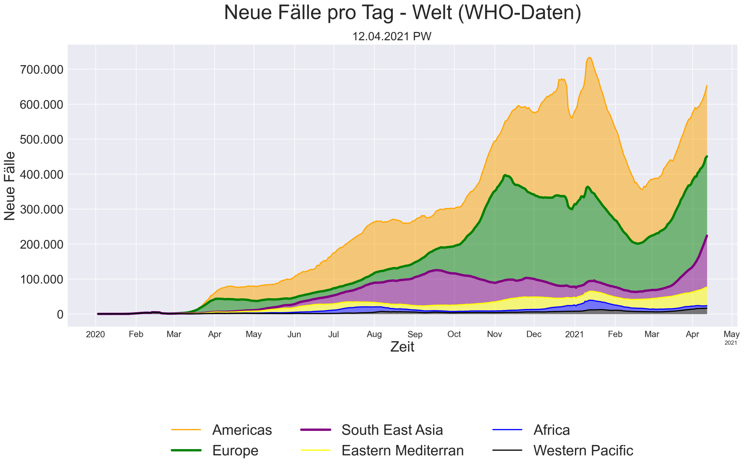

Slide 4
Virusvarianten, neue Fälle pro Tag

Slide 5
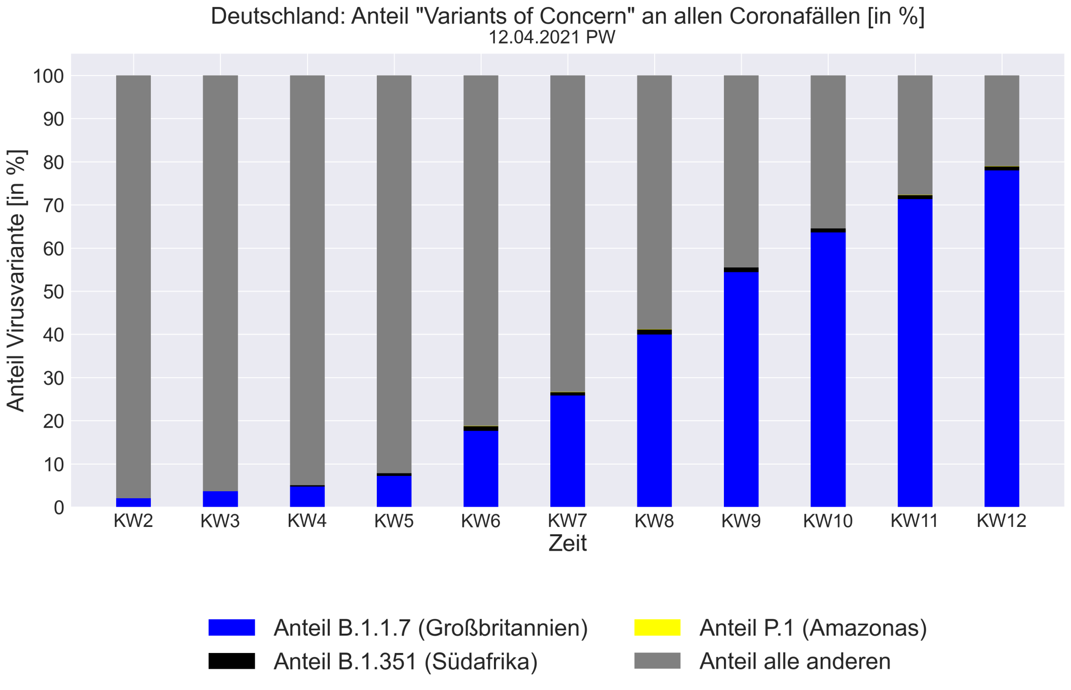

Slide 6
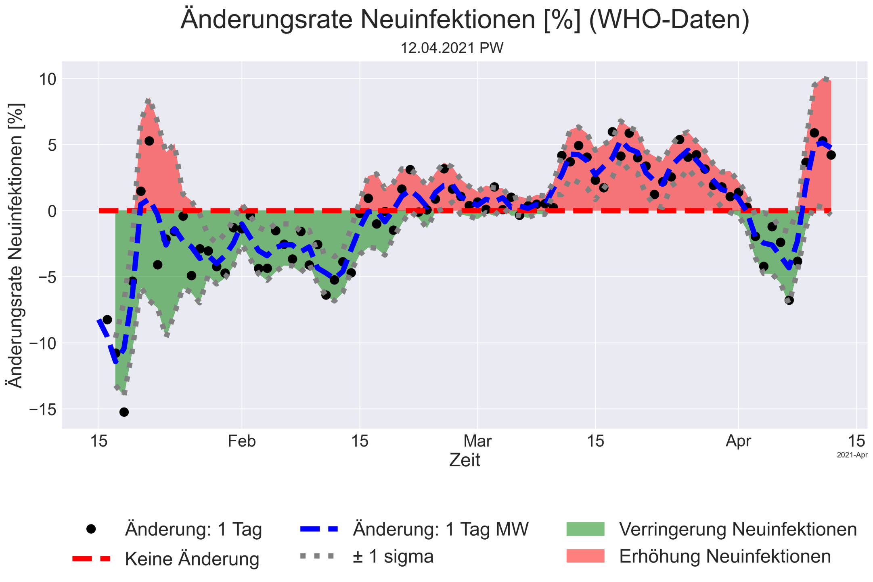

Slide 7
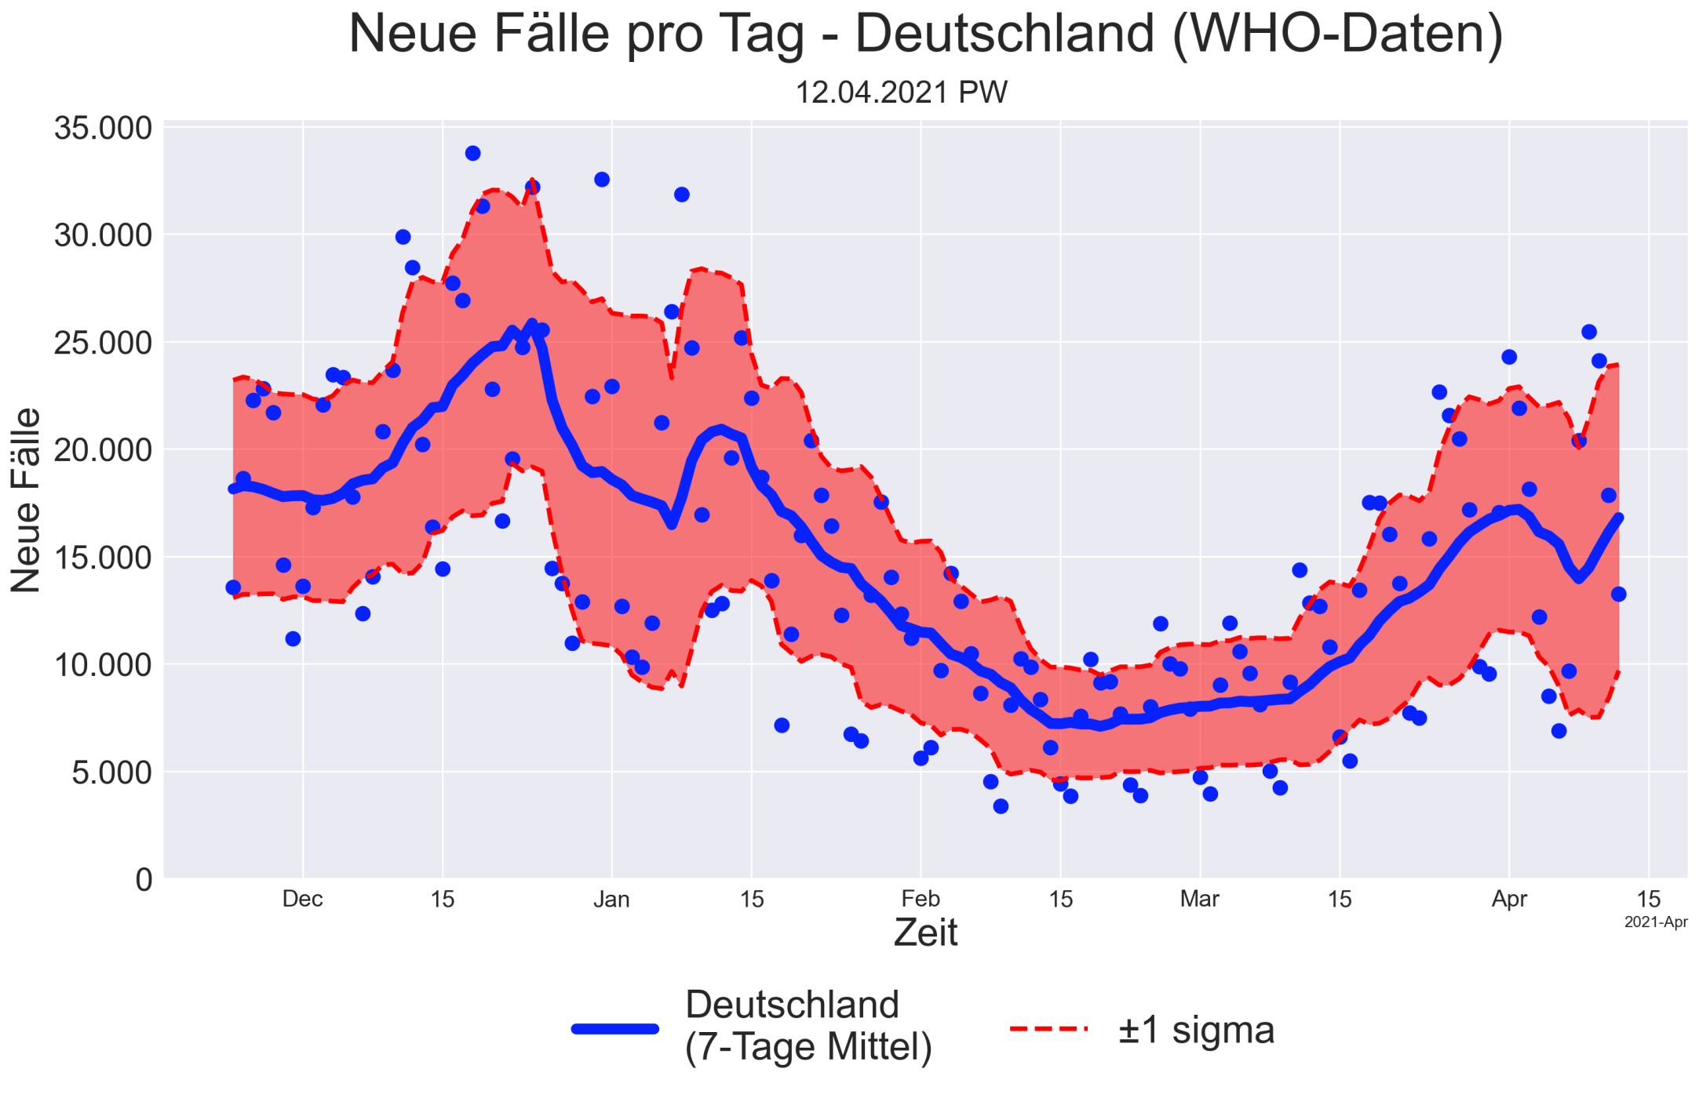

Slide 8
Intensivbelegungen

Slide 9
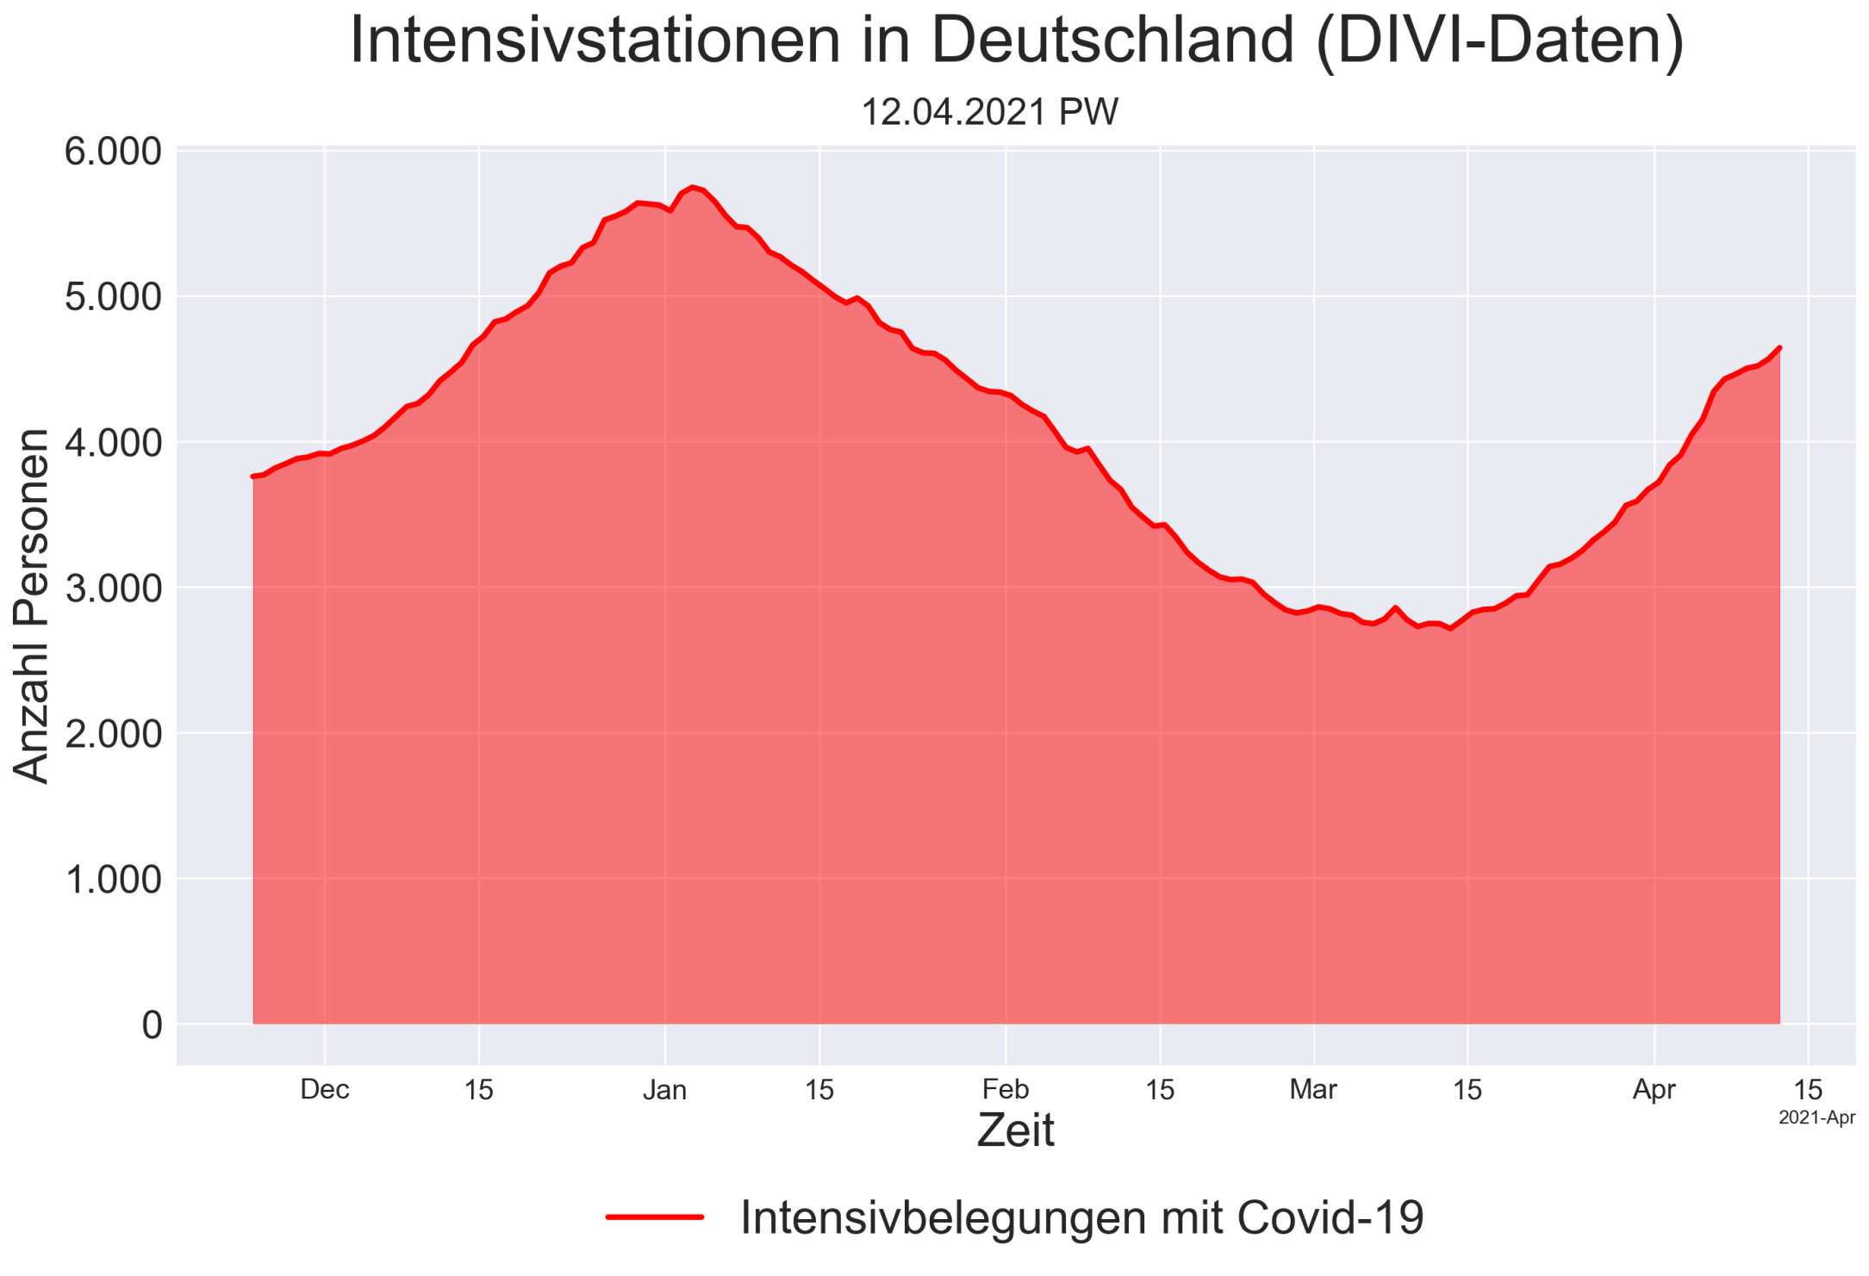

Slide 10
Verändert sich die betroffene Altersstruktur?

Slide 11
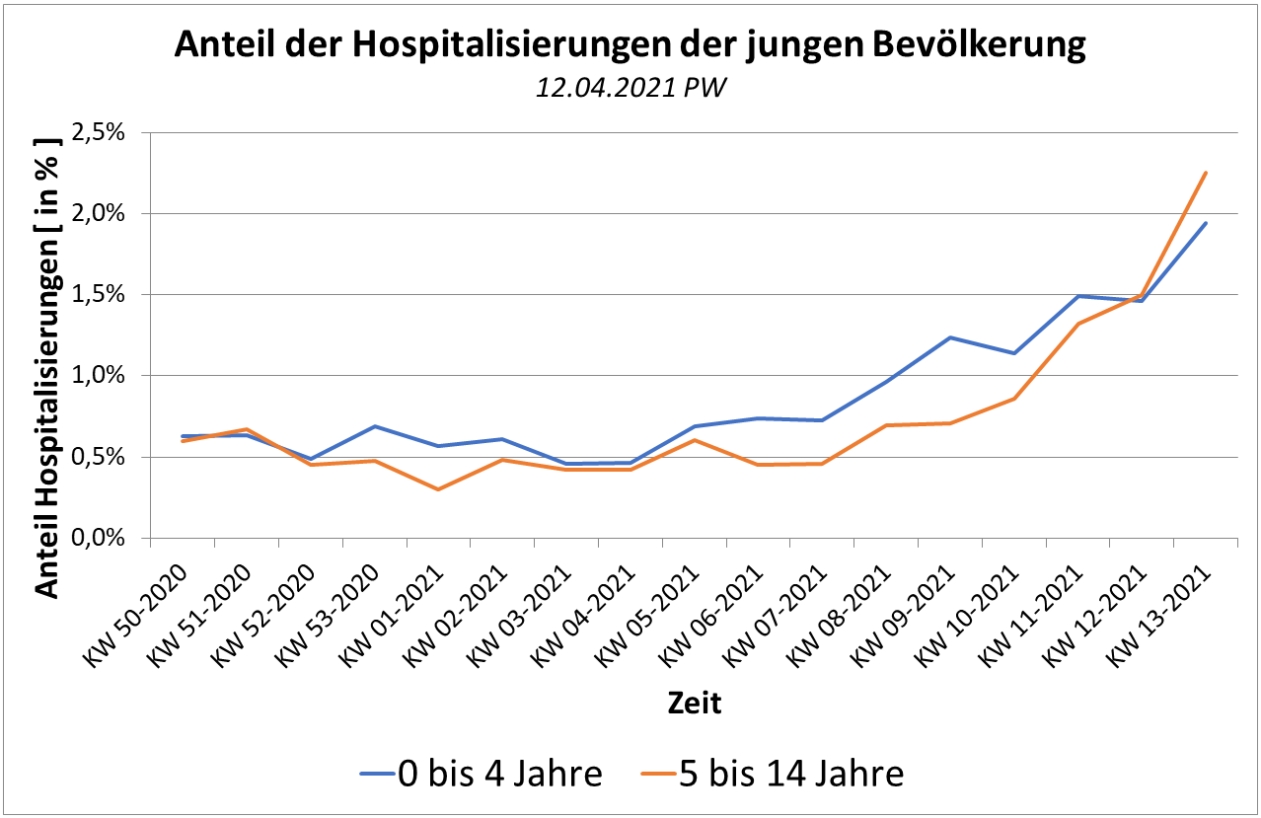

Slide 12
Todesfälle

Slide 13
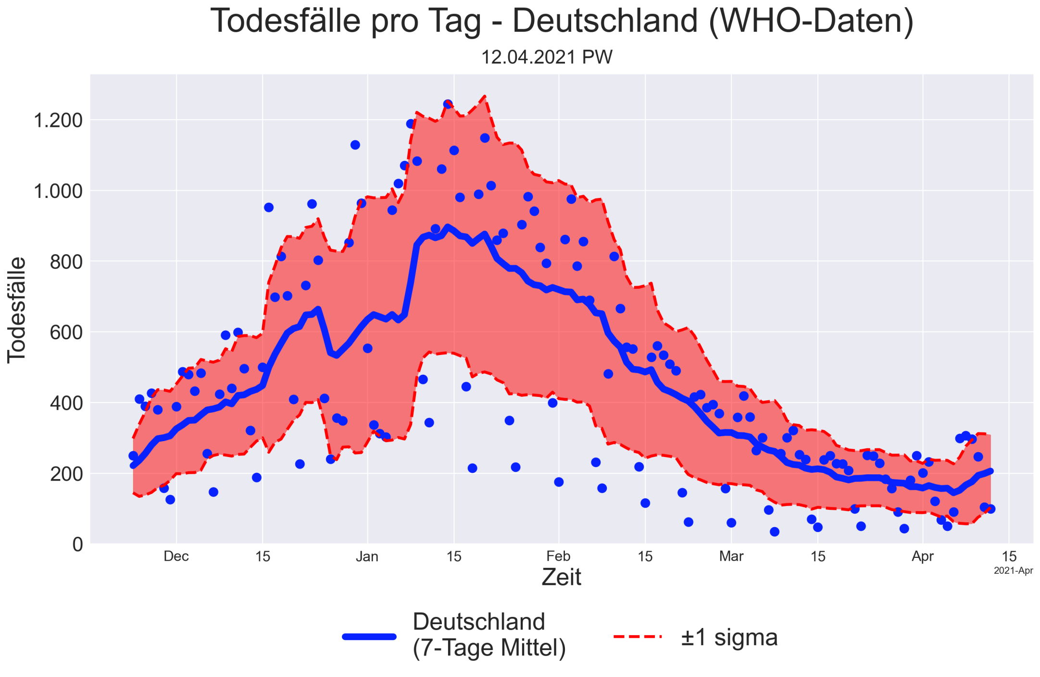

Slide 14
Positivenquote

Slide 15
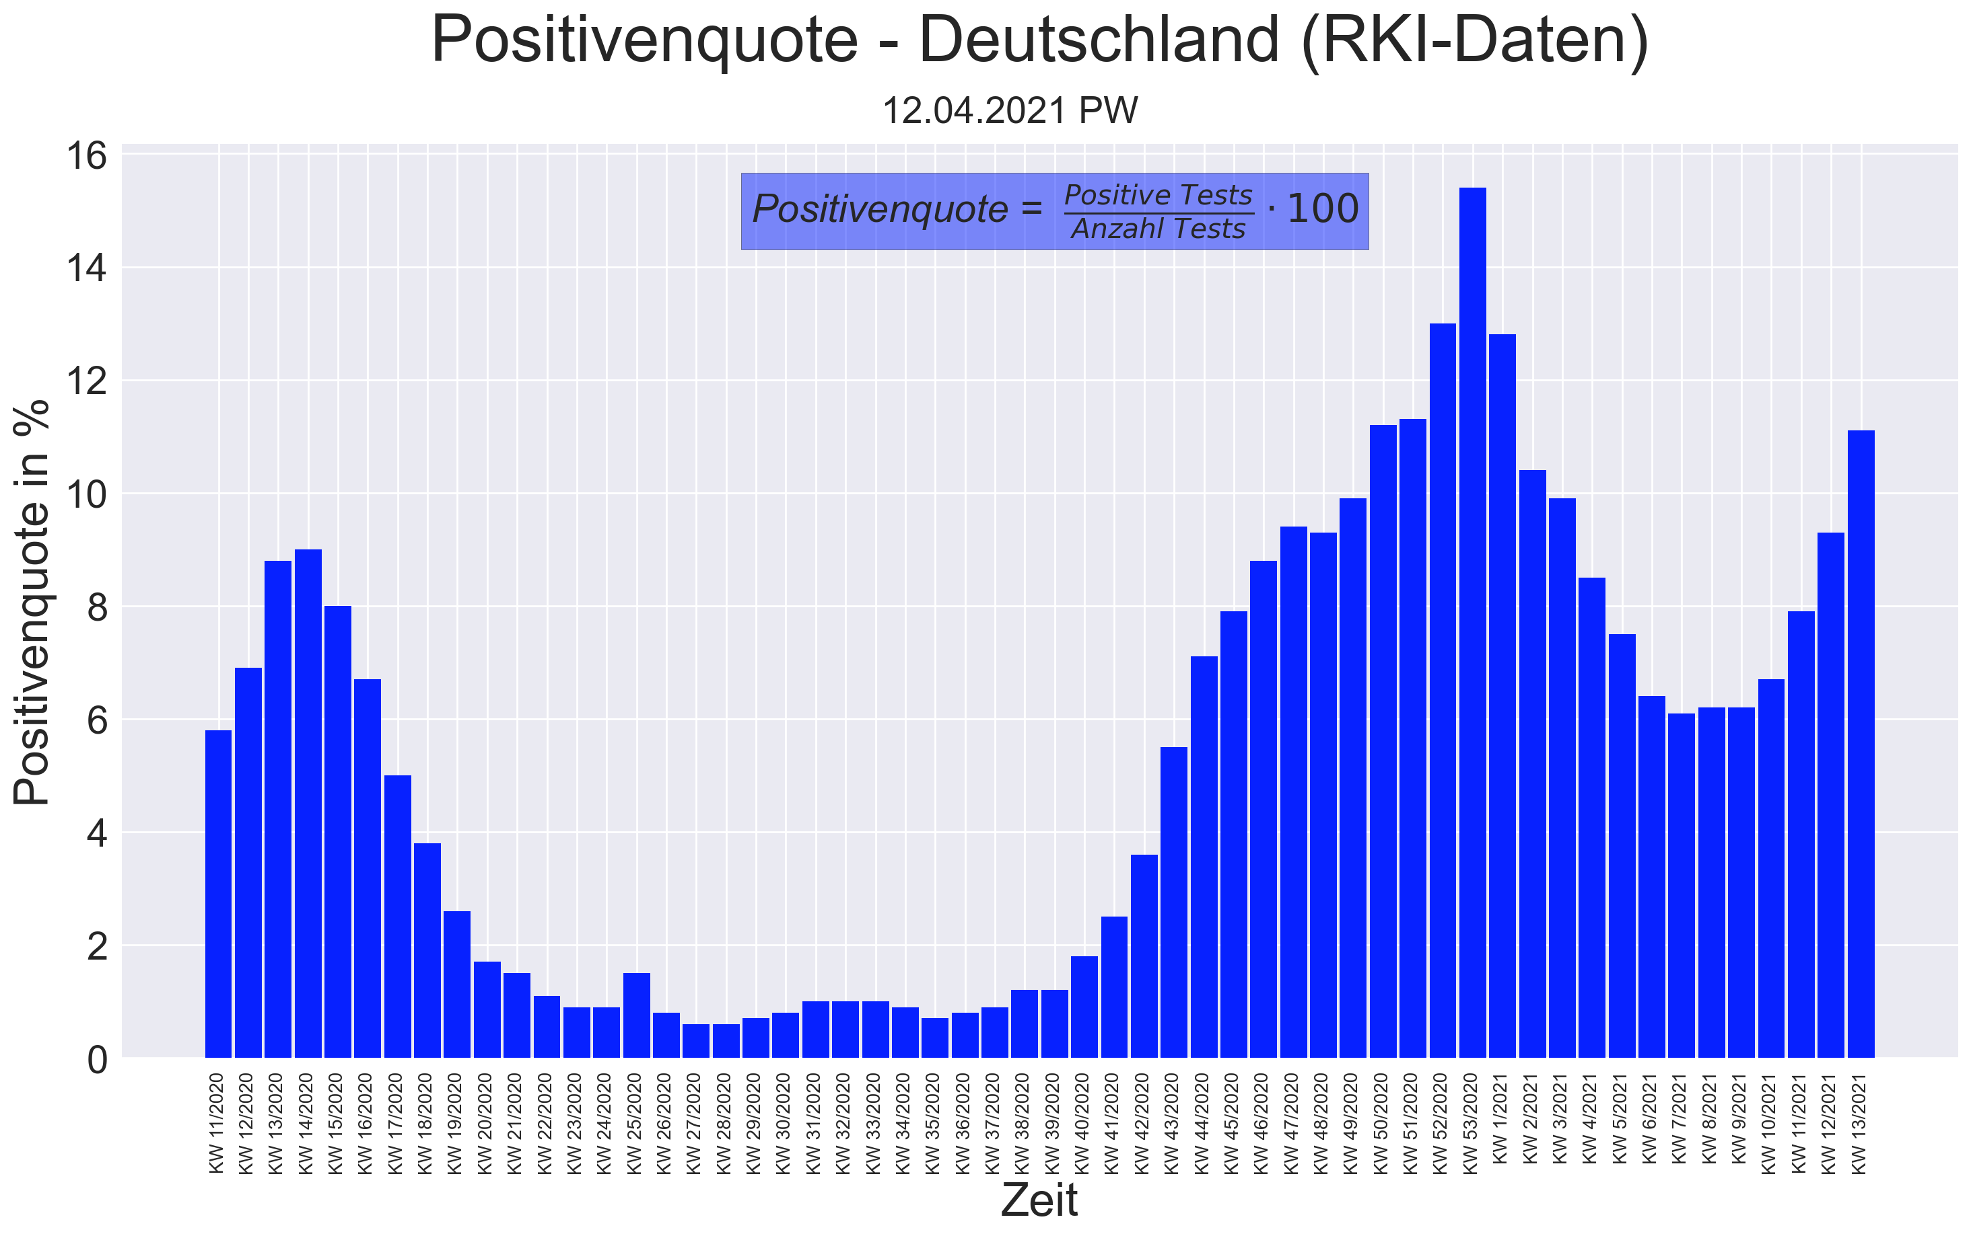

Slide 16
Anzahl Testungen

Slide 17
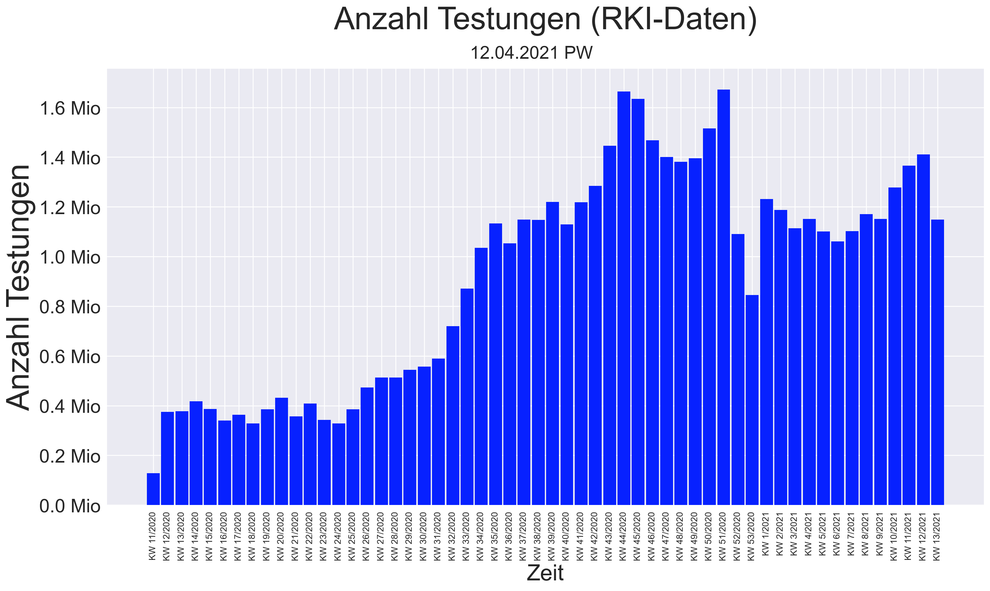

Slide 18
Impfungen (Hausärzte)

Slide 19
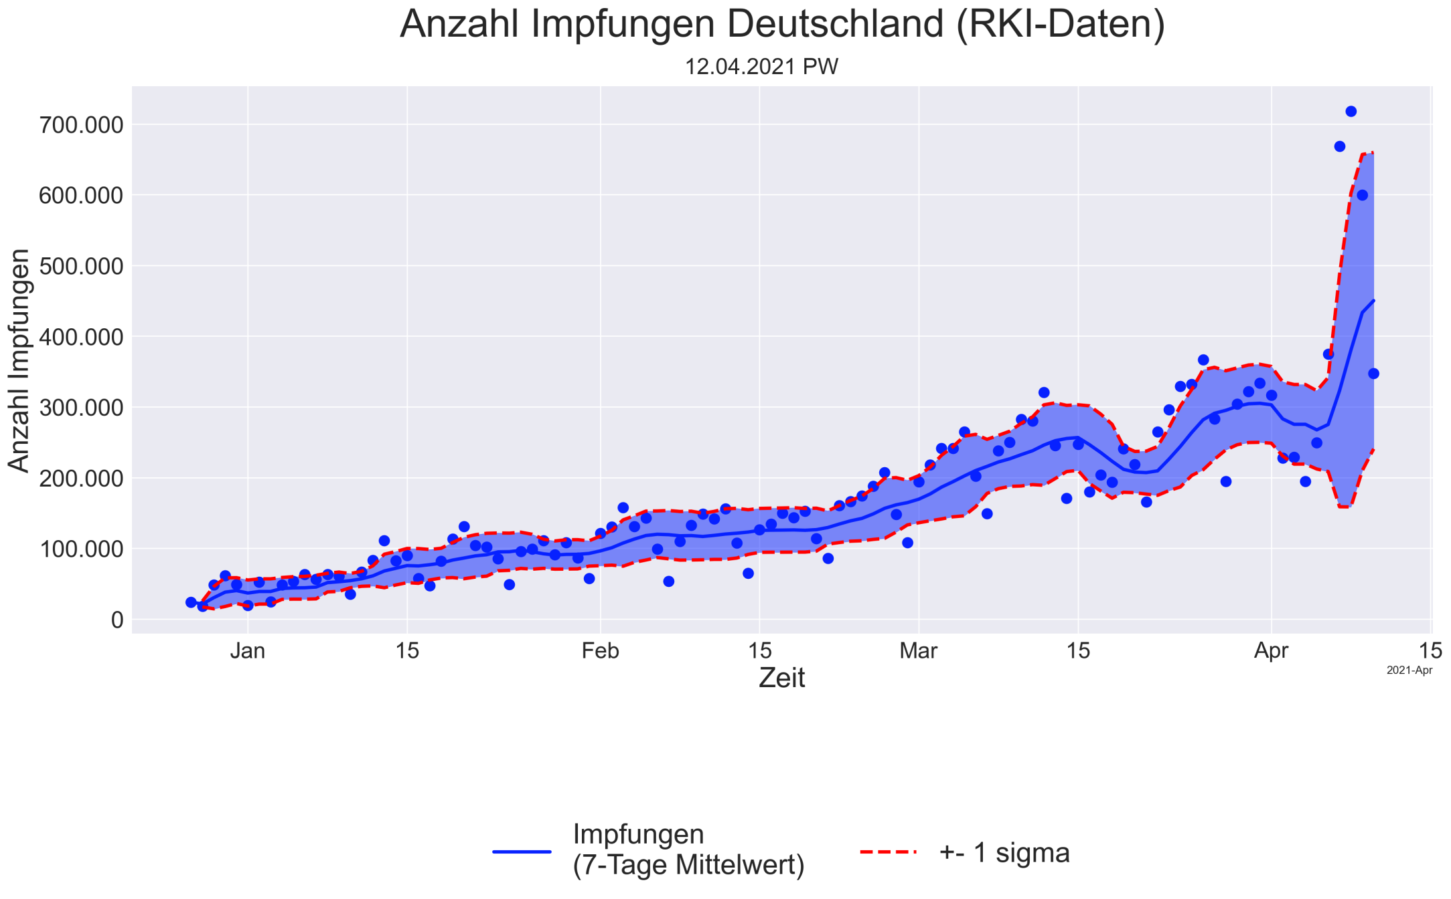

Slide 20
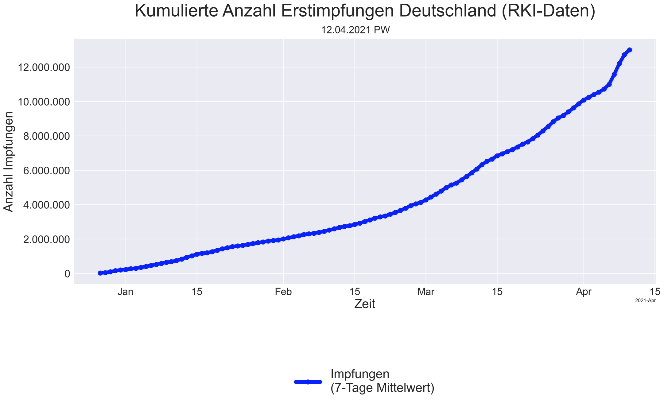

Slide 21
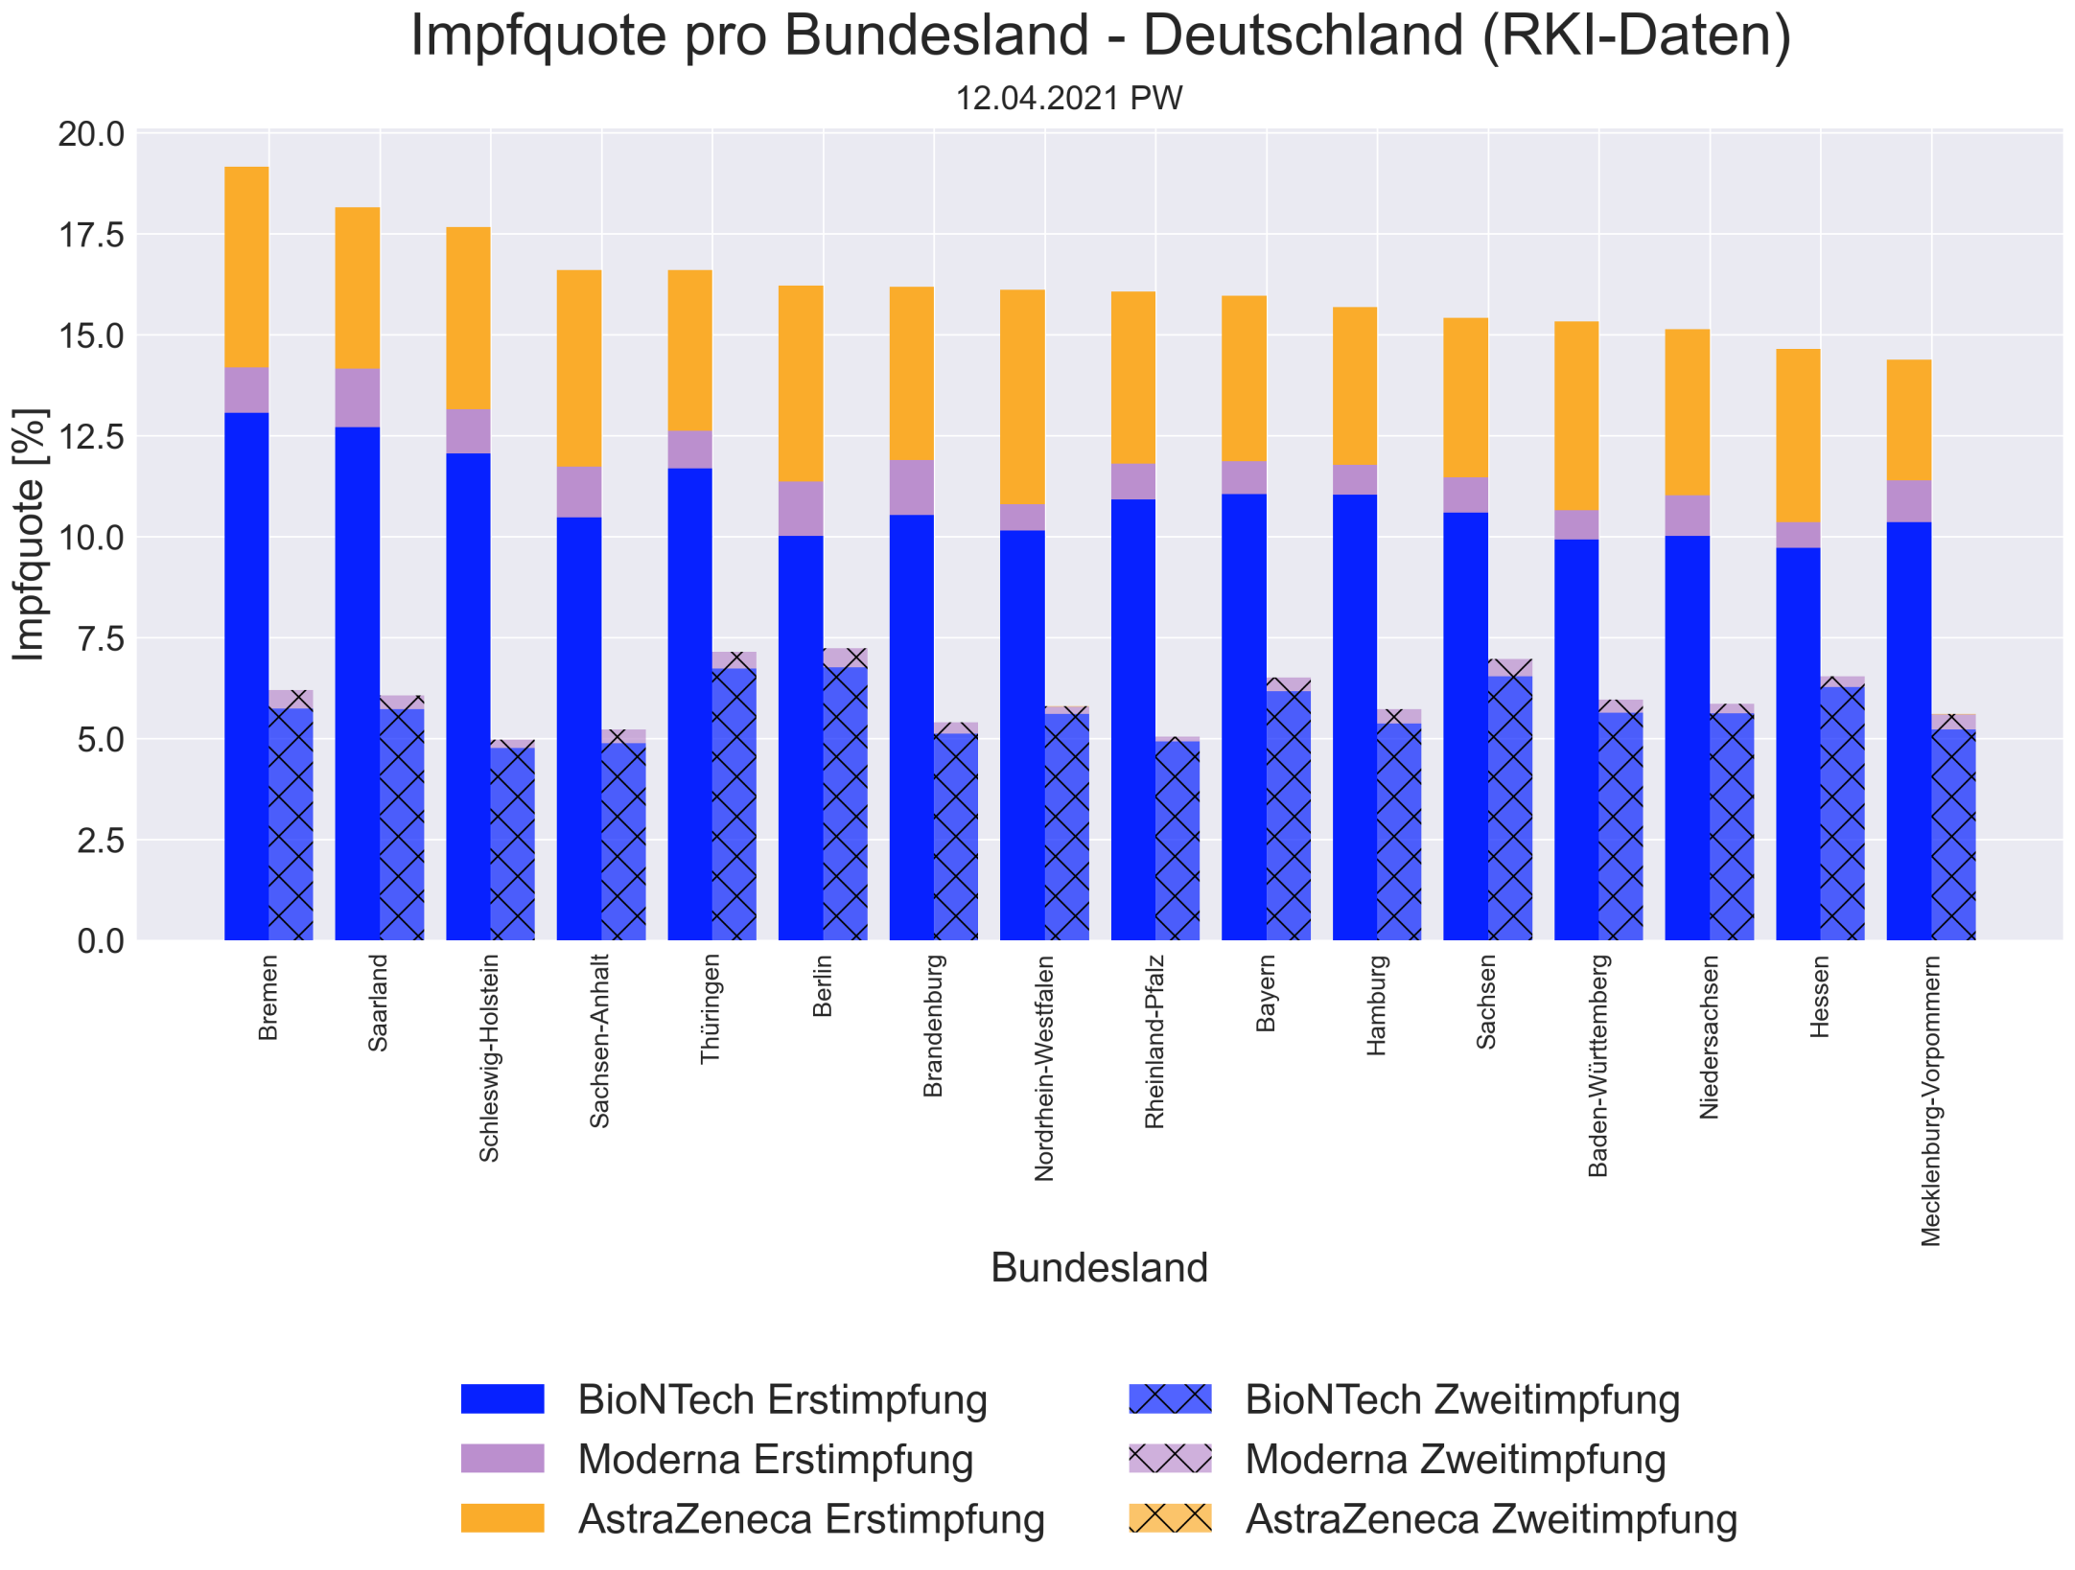

Slide 22
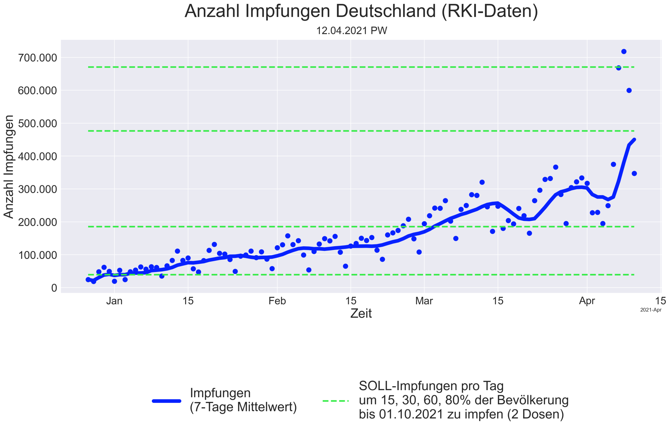

Slide 23
Fazit die 3. Welle wird in den nächsten Wochen weiter ansteigen - Neuinfektionen - Intensivstationen - Todesfälle

Slide 24
Datenquellen
RKI - Variants of Concern - B 1.1.7
DIVI - Intensivstationen
RKI - Daten zu den Tests
RKI - Daten zu den Impfungen
WHO – Fallzahlen
Klinische_Aspekte

